Slide 1

2022
python编程初级班

Slide 2
python可以干什么？
01
游戏开发
02
科学计算和统计
03
Web 和 Internet开发
人工智能
04

Slide 3
学了python我们能收获什么？
01
英语素养
02
逻辑思维能力
03
编程能力
04
为以后做准备

Slide 4
python与编程猫的区别？
01
用处不同：图形化编程是专注于提供适用于儿童的编程语言和工具，
不能真正地应用于未来的工作和生产中（如数据清洗、软件开发等）。
而Python是一种计算机编程语言，更多的被用于计算机项目，
也是人工智能科技发展所应用到的重要计算机语言。
02
学法不同：图形化编程界面色彩丰富，只要用鼠标拖动指令图标块进行拼接搭建框架就可以实现。python是命令式纯代码编程，需要用到键盘输入代码，是高级语言，灵活性高。

Slide 5
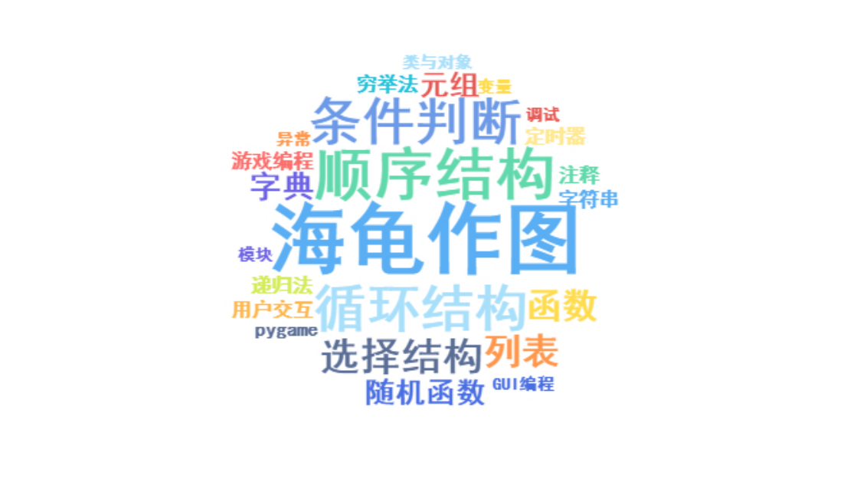
我们怎么学python？

Slide 6
2022
THANK YOU

